Slide 1


PRESENTATION RENTREE 21-22

Slide 2
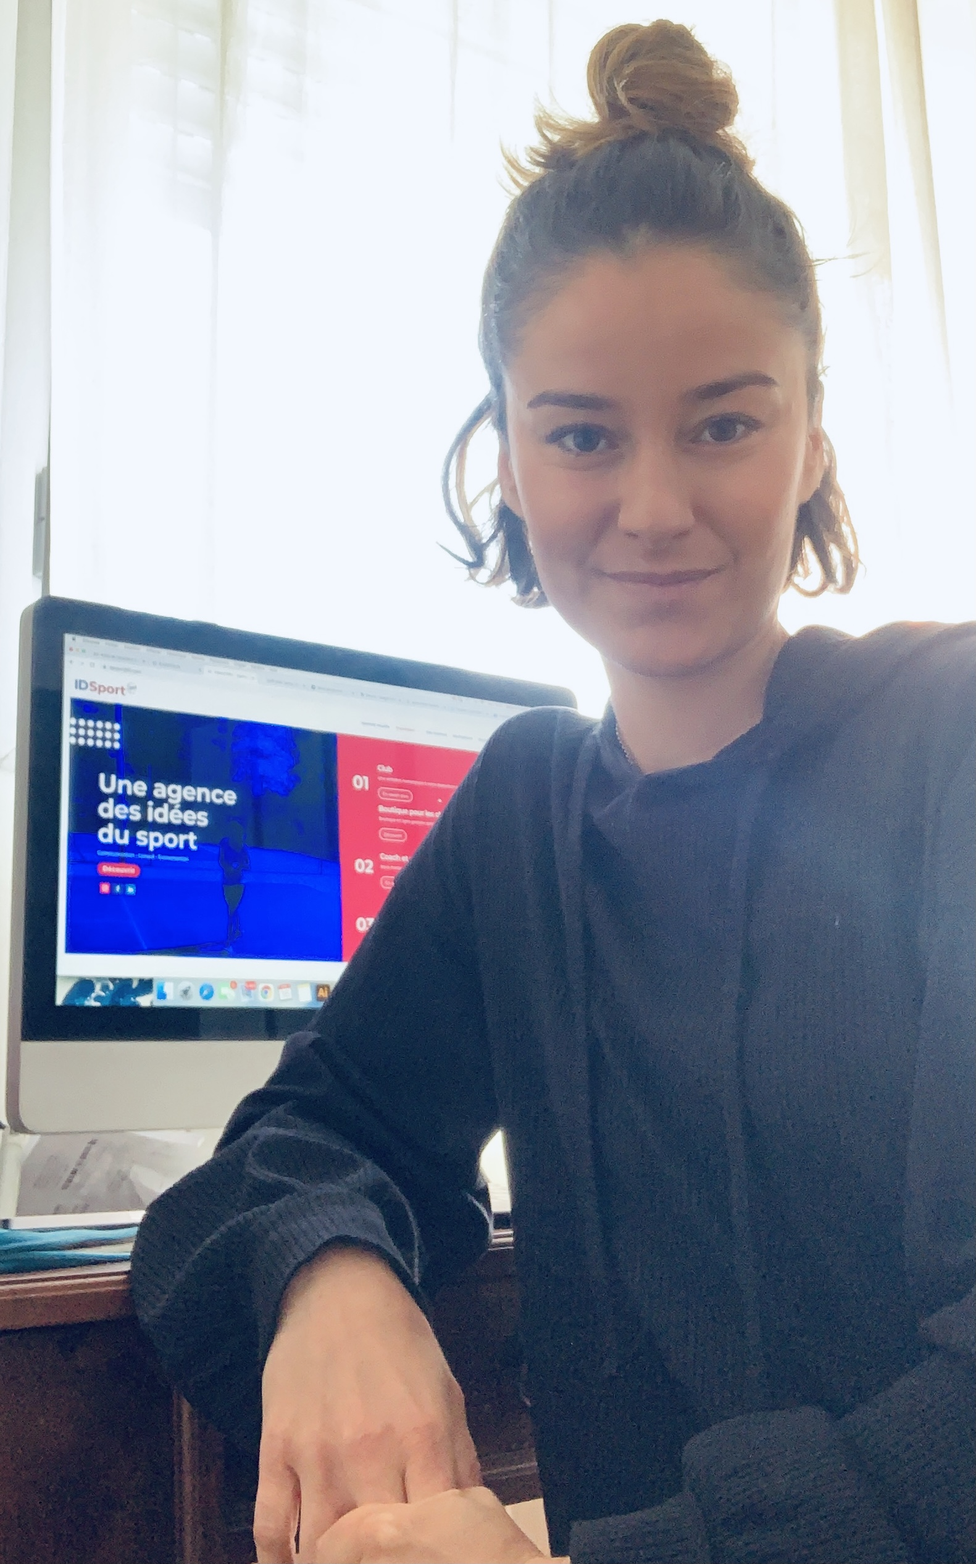
Mélanie Coudevylle
Parcours Professionnel
Présidente IDSport360, agence de communication pour le sport
Dirigeante Meli Melo Graphik, agence de design
ESDAC Formatrice communication visuelle / webdesign
Groupe IPSAA Graphiste / Webdesigner
GROUPE C2 Graphiste 360°
Journal l’Ain Pact Graphiste édition
Parcours Sportif
Sports pratiqués : tennis / running / fitness
Meilleur classement 5/6
Licenciée en club, championnat par équipe + tournois
AMT tennis
Intervention – ESG Sport
Digital marketing
Community management
Packshot produits photos et outils collaboratifs
Social media
Présentation impactante

